Slide 1
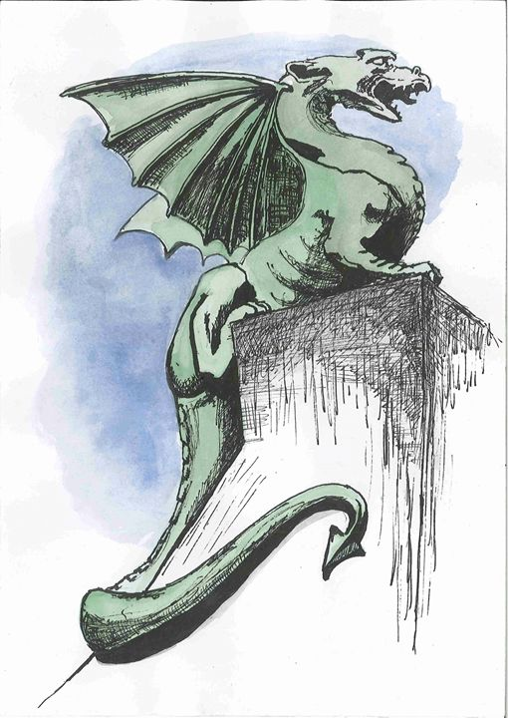
KULTURNA DEDIŠČINA
DRUŽBA - 4 RAZRED

Slide 2
KAJ JE KULTURNA DEDIŠČINA?
Ljudje nam iz preteklosti niso zapustili le ostankov v obliki predmetov. Zapustili so nam tudi ŠEGE, NAVADE, LJUDSKE PLESE, GLASBO in še mnogo DRUGEGA.
Vse, kar so ljudje v preteklosti ustvarili, imenujemo KULTURNA DEDIŠČINA.
Pripoveduje nam o LJUDEH in ŽIVLJENJU NEKOČ.

Slide 3
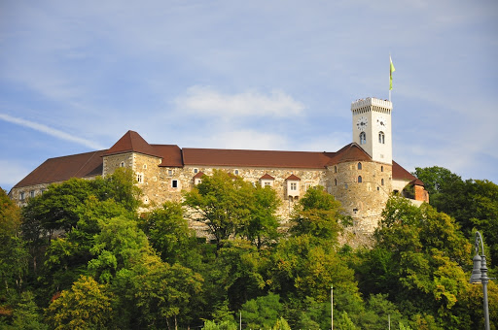
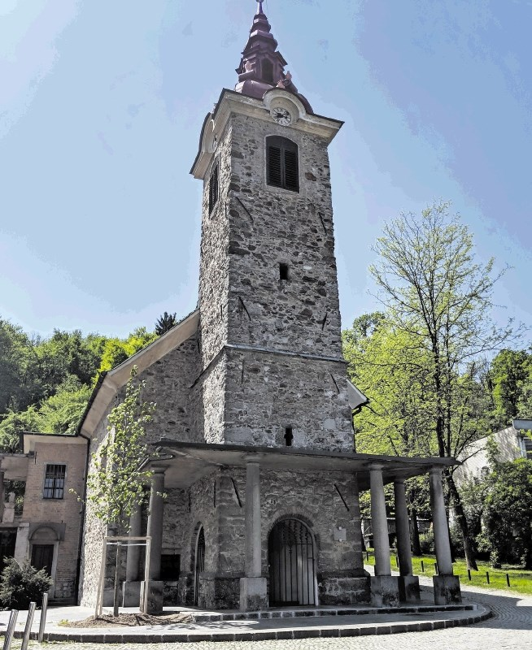
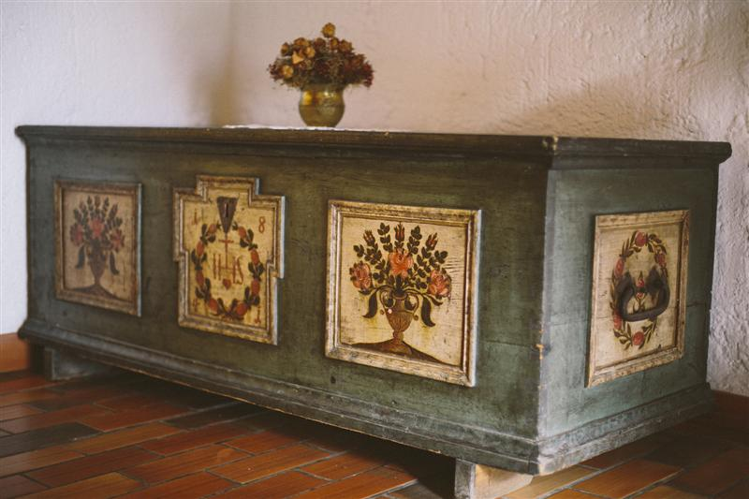
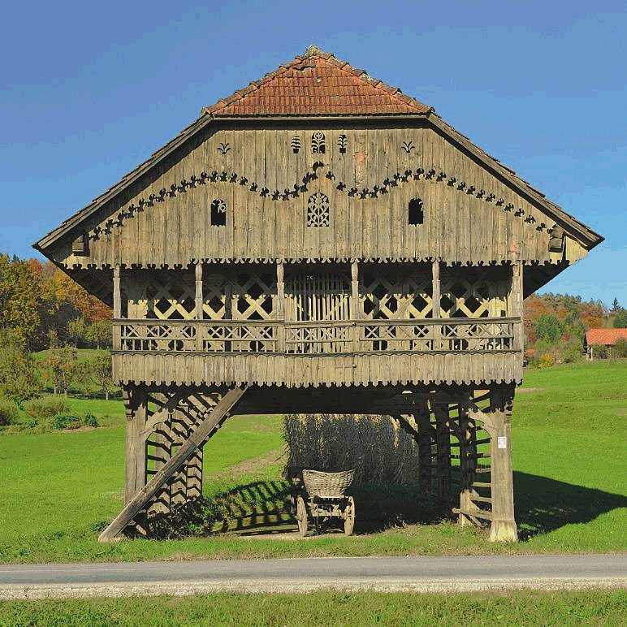
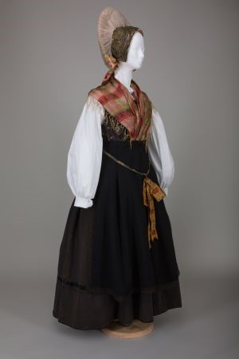
Kulturna dediščina je ohranjena v različnih oblikah.
Nekatere oblike kulturne dediščine so predmetne. To pomeni, da jih lahko primemo ali otipamo.
Sem sodijo:
cerkve,
gradovi,
kozolci,
stari predmeti (skrinje, oblačila…).

Slide 4
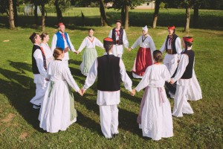

Poznamo pa tudi oblike kulturne dediščine, ki jih ne moremo otipati ali prijeti.
Sem sodi:
Posnetek belokranjskega plesa: https://www.youtube.com/watch?v=EkzQEj6xduA
ustno izročilo (ljudske pesmi, pripovedke …),
ljudski plesi,
različna znanja…
Posnetek pravljice: O treh grahih
https://www.youtube.com/watch?v=mMFoWTwq1eI

Slide 5
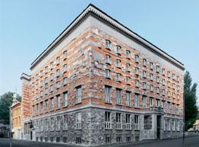
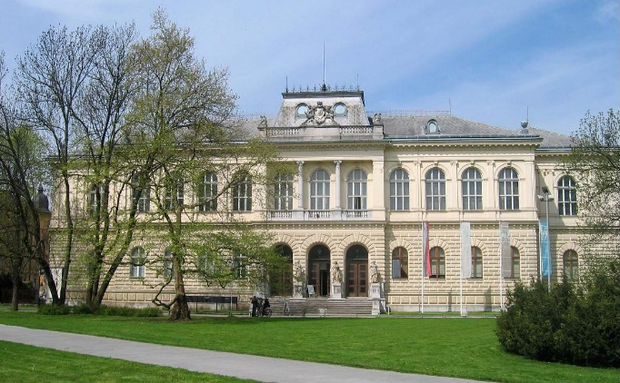
KJE HRANIMO NAŠO KULTURNO DEDIŠČINO?
Kulturna dediščina ima izredno vrednost za vsak narod. Ker ima zelo velik pomen, jo varujemo na različne načine:
V muzejih hranimo različne predmete.
V arhivih hranimo različne dokumente in listine.
V knjižnicah hranimo knjige, revije in časopise.
Na terenu najdemo stavbe, ki jih seveda ne moremo prestaviti v ustanove. Moramo pa jih vzdrževati in obnavljati, saj so del naše kulturne dediščine.
NUK - Narodna univerzitetna knjižnica
Prirodoslovni muzej

Slide 6



ŠEGE IN NAVADE
Šege in navade prištevamo med kulturno dediščino, ki je ne moremo otipati.
NAVADE so redna človekova vsakdanja ali praznična opravila. So kot pravila za življenje in obnašanje (na primer, da si pred jedjo umijemo roke, po jedi pa zobe).
Navade si moramo (ali pa nam jih morajo) privzgojiti.

Slide 7
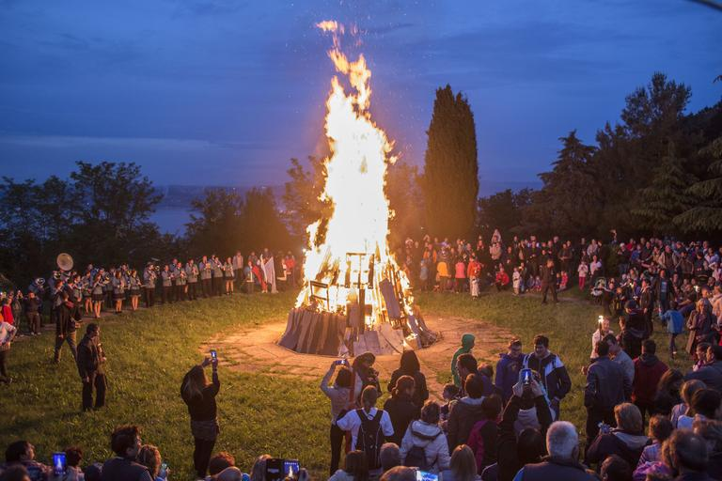
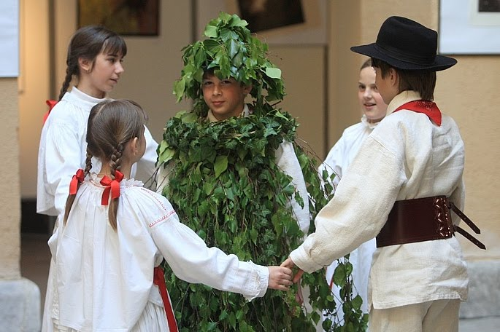
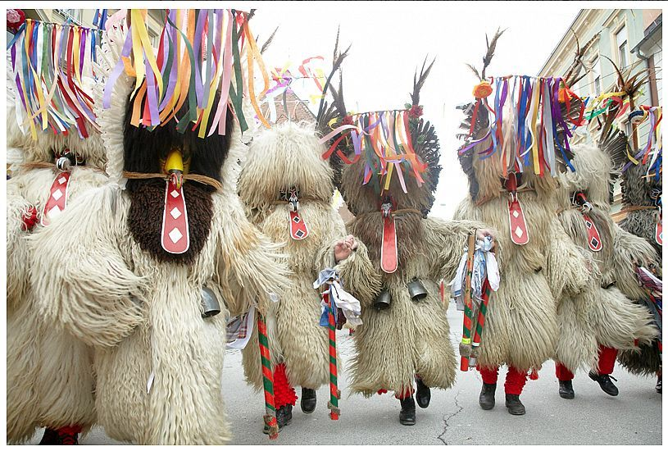
ŠEGE
Šege so povezane z vedenjem ljudi ob posameznih dogodkih, praznikih ali določenih dnevih.
V preteklosti so šege popestrile človekovo vsakdanje življenje.
Kresovanje
Jurjevanje
Kurentovanje

Slide 8
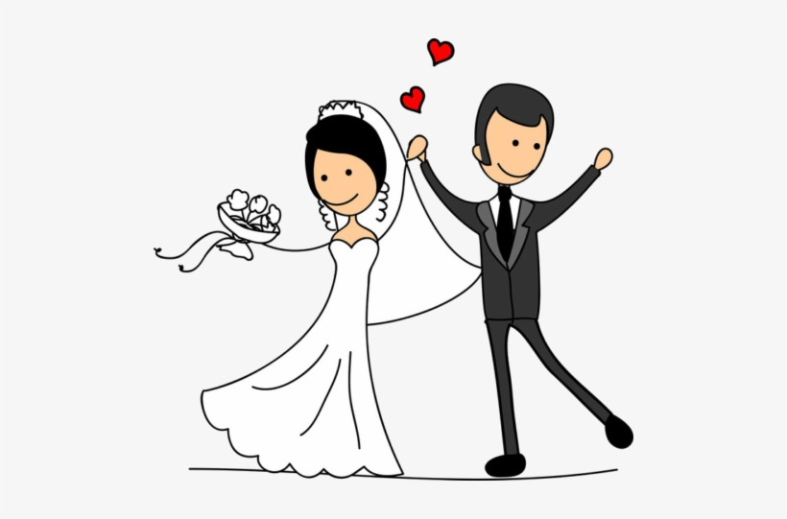


POZNAMO RAZLIČNE ŠEGE IN NAVADE
ŽIVLJENJSKE ŠEGE in NAVADE:
ob rojstvu,
ob smrti,
ob poroki,
ob drugih življenjskih praznikih
(na primer obhajilo, birma, obletnica poroke…).

Slide 9

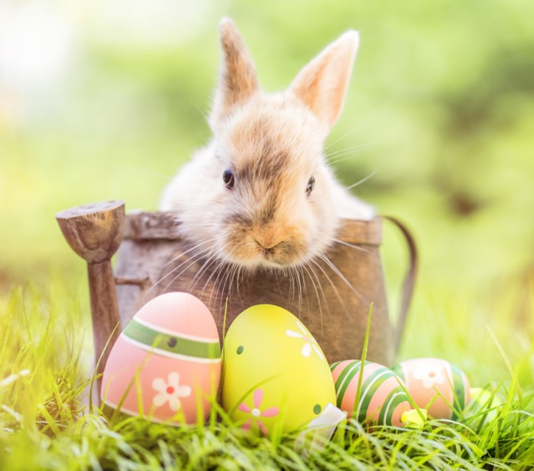
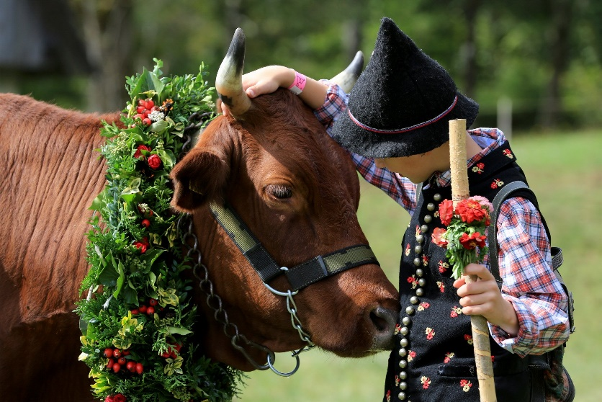
LETNE in KOLEDARSKE ŠEGE in NAVADE so povezane z različnimi prazniki in pomembnimi dnevi v koledarskem letu (na primer s krajevnimi, cerkvenimi ali državnimi prazniki - novo leto, božič, velika noč…).
ŠEGE IN NAVADE OB DELU: s tem obeležujemo zaključek nekega dela.
Kravji bal - zaključek poletne planinske paše

Slide 10

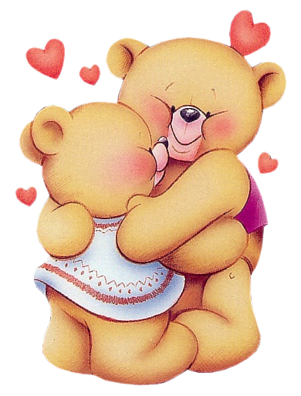
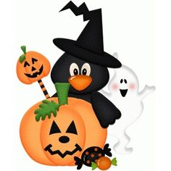
Šege in navade niso nekaj stalnega, ampak se ves čas spreminjajo.
V zadnjih desetletjih prihajajo k nam številne NOVE šege in navade, na primer obiskovanje Božička, noč čarovnic, Valentinovo…

Slide 11

TVOJA NALOGA
V zvezek za DRUŽBO napiši naslov SLOVENSKA KULTURNA DEDIŠČINA.
Prepiši spodnja vprašanja in nanje odgovori. Pri tem si lahko pomagaš z učbenikom družbe na strani 82 in 83.
1. Kaj je kulturna dediščina?
2. Kje vse hranimo našo kulturno dediščino?
3. Kaj so šege in kaj so navade?
4. Katere šege in navade poznamo?

Slide 12
VIRI
Učbenik za 4. razred: Radovednih pet, Družba 4. Založba Rokus Klett.
Slike s spletnih strani.

